Slide 1


Après le boson de Higgs, l’aventure continue
Assemblée générale de l’IRFU, le 3 mars 2015
Julie Malclès, pour les groupes ATLAS et CMS du SPP

Slide 2
Plan de l’exposé
Le Run I (2010-12):
Performances du LHC et des détecteurs, rôle de l’IRFU
Le boson de Higgs: avancées de nos connaissances depuis la découverte
Le futur: vaste programme pour les Run II et III (2015-18/2020-22)
Le planning du LHC pour le redémarrage
Engagement de l’IRFU dans les “upgrades” des détecteurs
Les perspectives de physique

Slide 3
Remarquables performances du LHC
Le Run I (2010-2012):
≈ 25 fb⁻¹ de luminosité intégrée,
Performances de conception dépassées mi 2012
Découverte du boson
de Higgs ≈ 10 fb⁻¹
Défis relevés:
Trigger: sélectionner 400 événements sur 20M par seconde sans perdre la physique d’intérêt
Computing: reconstruire, stocker, distribuer les données
Détection: conserver de bonnes performances avec plus de 20 interactions par croisement

Slide 4
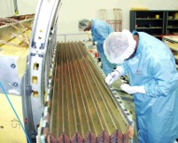
Le détecteur ATLAS: rôle de l’IRFU
Spectromètre à muons:
IRFU: conception, construction, alignement, reconstruction, calibration
Calorimètre électromagnétique:
IRFU: conception, construction, calibration
Alignement
Rapport data/MC masse
deux muons Z, Υ, J/ψ
Construction
Masse du Z en deux électrons
Expertise clé pour la recherche du boson de Higgs et la mesure de ses propriétés
dans le canal H➔ZZ, avec les Z se desintégrant en electrons ou en muons

Slide 5
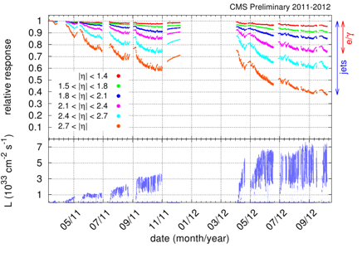
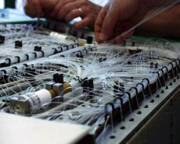
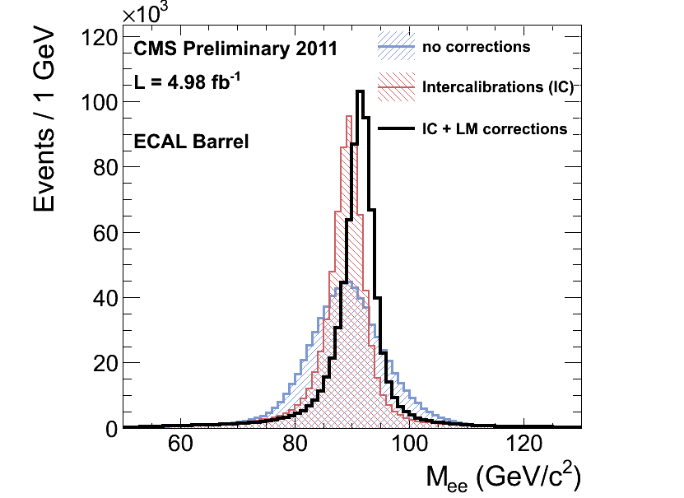
Le détecteur CMS: rôle de l’IRFU
Le calorimètre électromagnétique
IRFU: conception, construction et mise en oeuvre du système de suivi laser, calibration
Construction
Impact du système de
monitoring sur la résolution
en masse du Z en deux électrons
Réponse du calorimètre en fonction du temps
issu du monitoring LASER de Saclay
Expertise clé pour la recherche du boson de Higgs et
la mesure de ses propriétés dans le canal H➔γγ

Slide 6
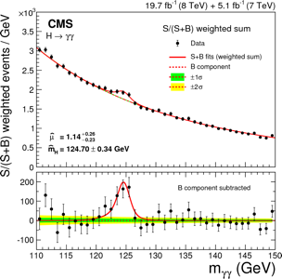
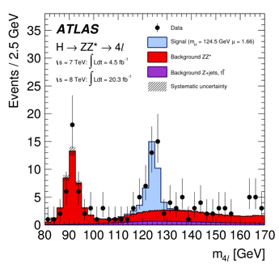
Le Boson de Higgs: la découverte
Été 2012, 10fb⁻¹ : découverte du boson de Higgs dans les canaux en deux photons et en deux bosons Z se désintégrant en 4 leptons
Mise à jour avec toutes les données:
Contributions importantes de l’IRFU dans ces deux canaux, en deux photons pour CMS et en 4 leptons pour ATLAS
Décembre 2012,
25fb⁻¹:
début d’une
nouvelle ère,
mesures des
propriétés du
boson de Higgs

Slide 7
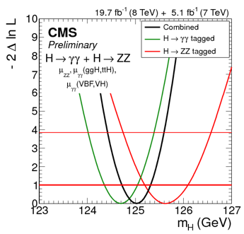
Le Boson de Higgs: masse, spin, parité
Mesure précise de la masse: résultat direct des efforts de calibration cités plus haut
Spin/parité: Contributions importantes de l’IRFU. La cinématique permet de discriminer les différentes hypothèses de spin/parité:
Les données favorisent le boson de Higgs du Modèle Standard: 0⁺
(spin 2 exclu à >99% CL, spin 1 interdit par γγ et exclu à plus de 99% CL par les autres modes, 0⁻ exclu à 98%CL)
CMS: 125.03 ± 0.26 (stat.) ± 0.14 (syst.)
ATLAS: 125.36 ± 0.37 (stat.) ± 0.18 (syst.)
Précision accrue d’un facteur 2 à 3
par rapport aux premières mesures

Slide 8
Le Boson de Higgs: couplages
Plusieurs mécanismes de production et de désintégration:
Production:
Désintégration:
Analyses faites pour de nombreux modes de production et de désintégration
Contraintes sur les couplages du boson de Higgs aux autres particules

Slide 9
Le Boson de Higgs: couplages
Rapport entre le signal mesuré et le signal attendu dans le Modèle Standard:
Par mode de production:
Par mode de désintégration:
ATLAS: μ = 1.30 + 0.18 - 0.17
CMS: μ = 1.00 ± 0.14
Résultats en très bon accord avec le Modèle Standard

Slide 10
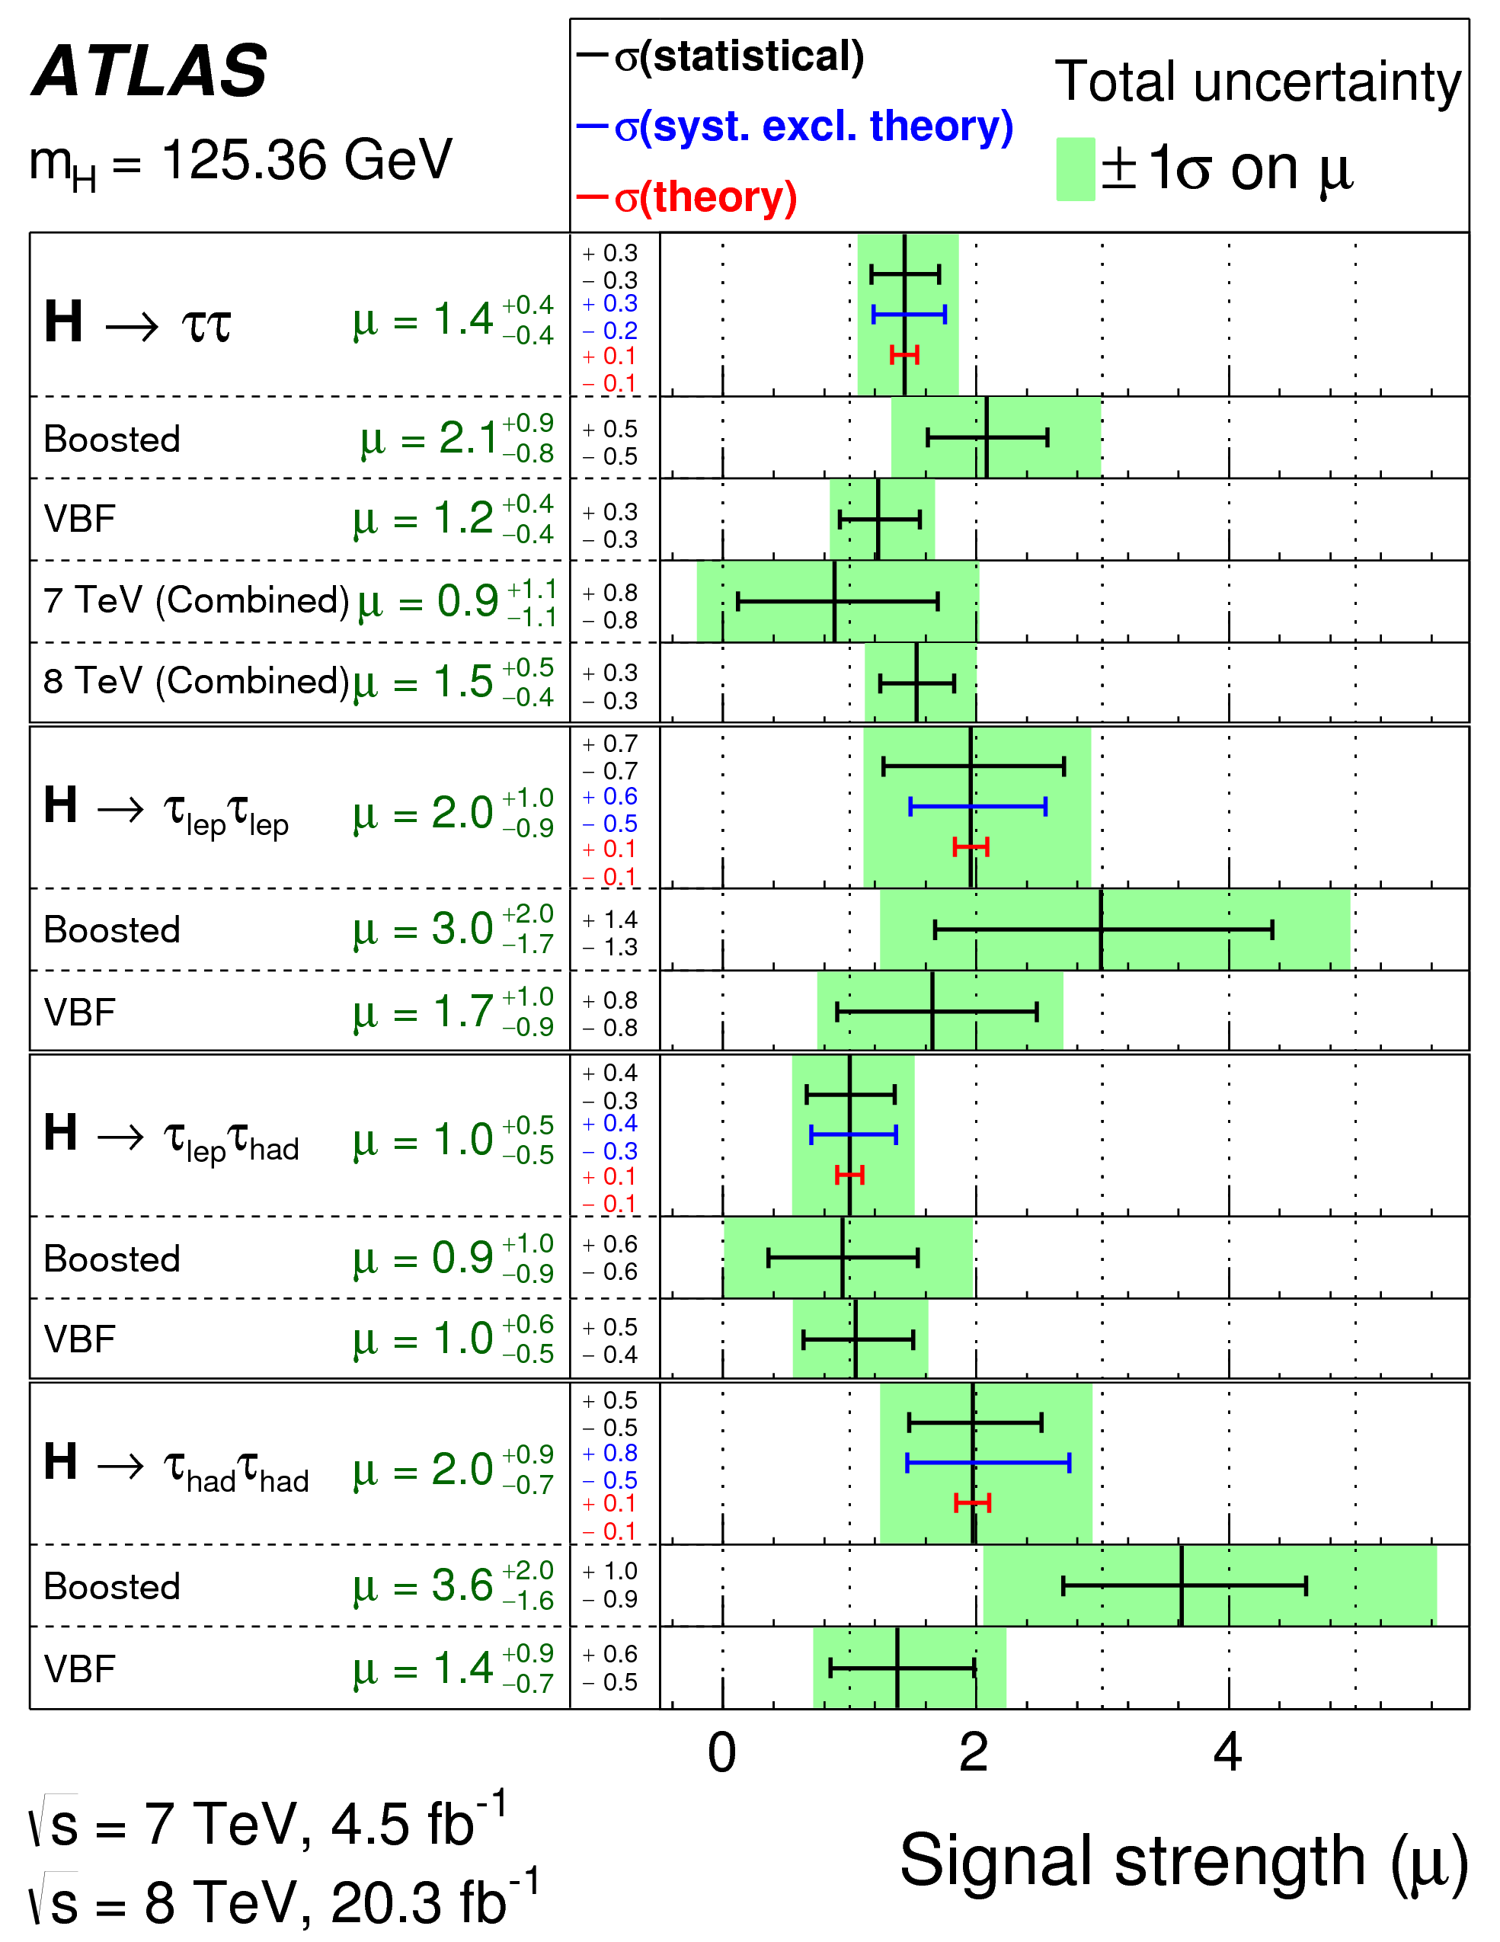
Le Boson de Higgs: couplage aux fermions
CMS: première évidence directe du couplage du boson de Higgs aux fermions
Combinaison des canaux H➔bb et H➔ττ Papier publié dans Nature et édité par saclay
ATLAS: évidence du couplage du boson de Higgs aux fermions τ
Résultat très recent! 01/2015
4.5 σ
(expected
3.4 σ)
3.8 σ
(expected
4.4 σ)

Slide 11
Run II: planning du LHC
Le Run II (2015-2018): Après un arrêt long qui a permis de préparer la machine à fonctionner à presque deux fois l'énergie de la première période d'exploitation:
Redémarrage des faisceaux du LHC prévu fin mars 2015
Redémarrage de la prise de données de physique prévu mi-mai 2015 à 13 TeV
Luminosité attendue: 10 fb⁻¹ en 2015, puis 100 fb⁻¹ en 2018
La suite: Run III (2020-2022) 300 fb⁻¹, puis la phase II après 2023 à haute luminosité pour accumuler 10 fois la statistique et exploiter au maximum le potentiel du LHC
Luminosité et énergie accrues:
Détecteurs améliorés (“upgrades”)
Vaste programme de physique: caractérisation du boson de Higgs, recherche de nouvelles particules massives

Slide 12
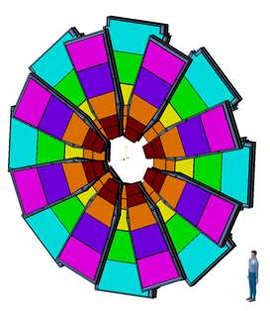
Upgrade du détecteur ATLAS: phase I
Spectromètre à muons: nouvelle petite roue (New Small Wheel)
Buts:
  Préserver et améliorer le déclenchement dans la région vers l’avant
  Reconstruire les muons dans un environnement avec une grande multiplicité
Technologies: Micromegas et sTGC
  Contribution importante de l’IRFU, avec une synergie SPP-SEDI-SIS
  350 m² (out of 1200 m²)
  Coordination technique
Planning:
  2014 : progrès importants sur le premier prototype
  Fin 2015-2017 : phase de production

Slide 13
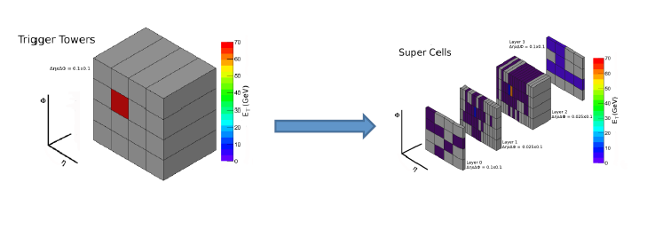
Upgrade du détecteur ATLAS: phase I
Carte de déclenchement de premier niveau pour le calorimètre electromagnétique
Buts:
  Préserver les capacités de déclenchement pour les électrons et photons
  Augmenter la granularité et la flexibilité du déclenchement
Contribution de l’IRFU: partie analogique de la carte électronique
Planning:
  2014 : premier démonstrateur installé dans ATLAS et testé
  2015 – 2016 : phase de production

Slide 14
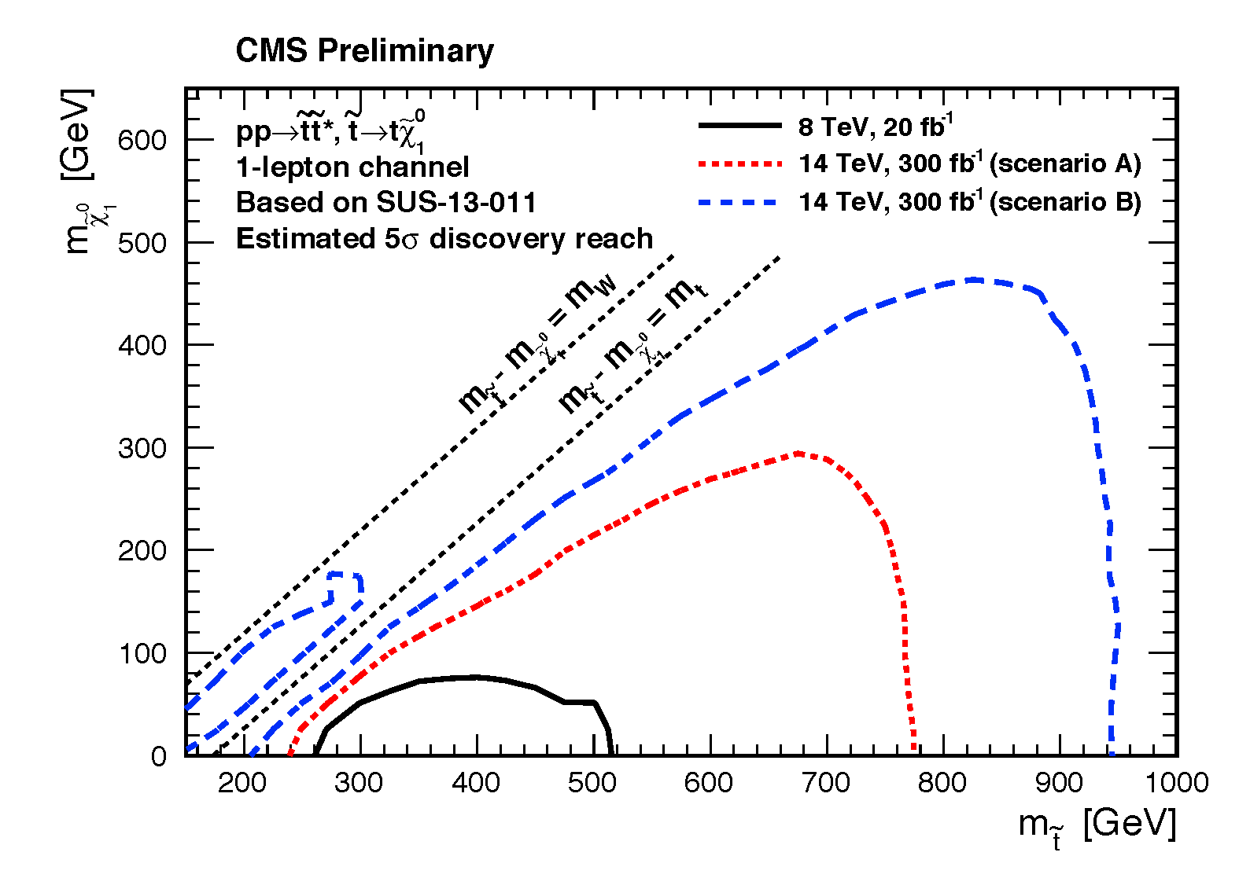
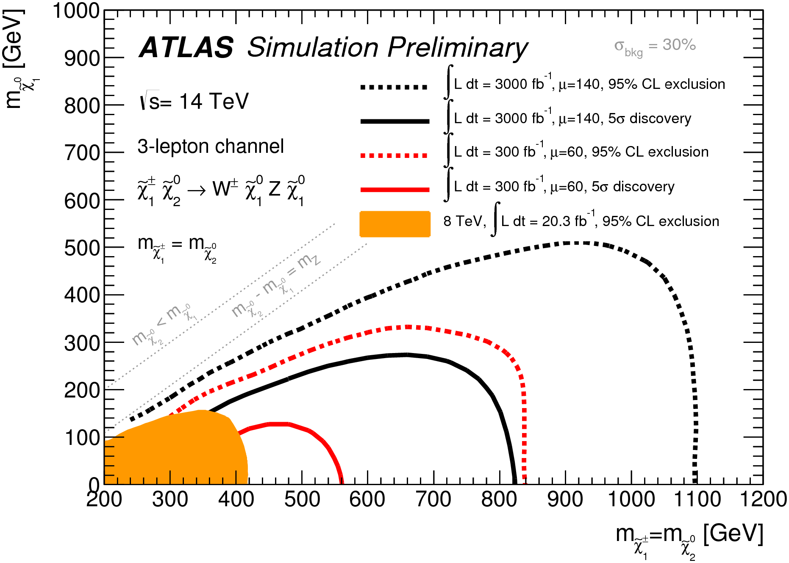
Perspectives de découverte
Runs II et III
A 13 TeV, de nouvelles découvertes pourraient avoir lieu
Masses accessibles d’éventuelles nouvelles particules ≈ 2 fois plus importantes
Exemples pour des particules de modèles de supersymétrie les plus courants:

Slide 15
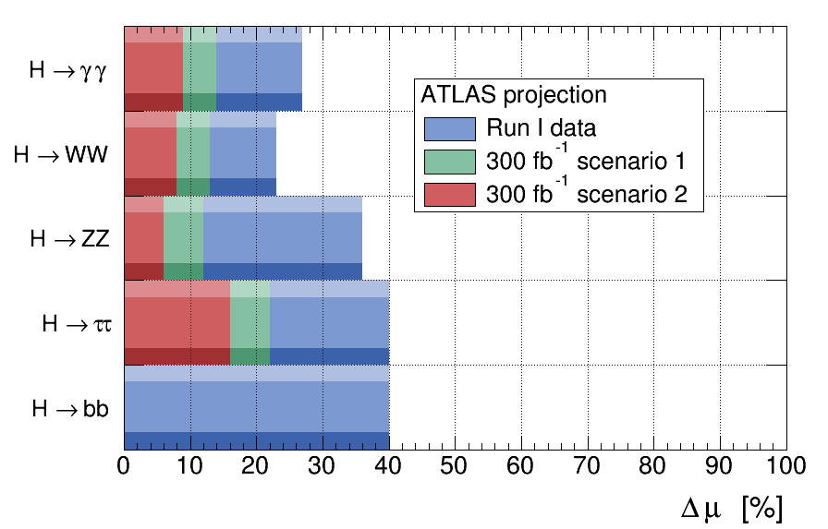
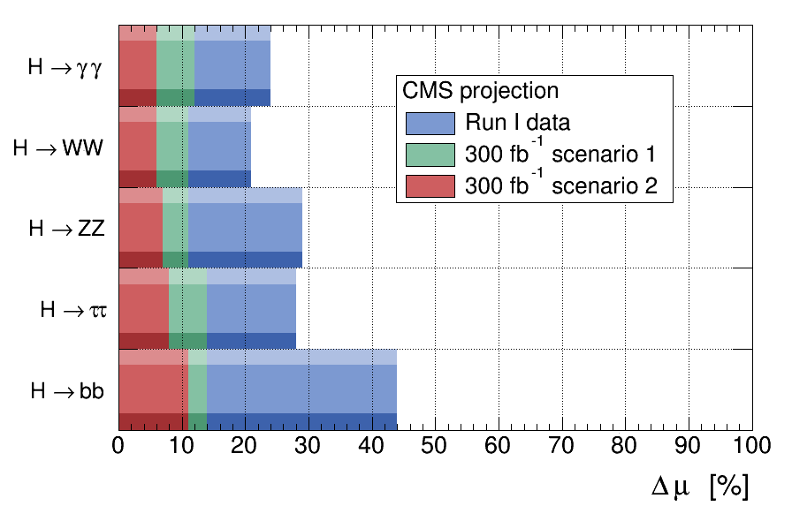
Boson de Higgs: Runs II et III
Projections pour les précisions sur les différentes productions du boson de Higgs:
Précisions attendues 2 à 4 fois meilleures que les précisions actuelles
ATLAS-PHYS-2013-014:
Scenario 1: incertitudes systématiques et théoriques comme au Run I
Scenario 2: systématique comme au Run I, pas d’erreur théorique
CMS-Note-013-002:
Scenario 1: incertitudes systématiques et théoriques comme au Run I
Scenario 2: systématiques diminuées comme statistiques et théoriques diminuée par 2

Slide 16
Conclusions
Le Run I:
Entrée dans une ère nouvelle de mesures des propriétés du boson de Higgs
Mesures en excellent accord avec le Modèle Standard
Importantes contributions de l’IRFU
Le futur:
Vaste programme de recherche
Avec une énergie presque deux fois supérieure, potentielles surprises!
Le boson de Higgs:
Origine de la masse

Slide 17
Backups

Slide 18
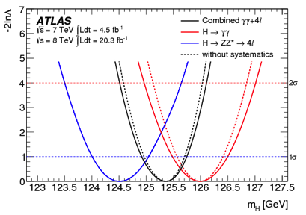
Le Boson de Higgs: masse
Mesure précise de la masse: résultat direct des efforts de calibration cités plus haut
125.36 ± 0.37 (stat.) ± 0.18 (syst.)
arXiv:1406.3827 (ATLAS, Saclay ed.)
125.03 ± 0.26 (stat.) ± 0.14 (syst.)
arXiv:1412.8662 (CMS)
Précision accrue d’un facteur 2 à 3 par rapport aux premières mesures

Slide 19
Le Boson de Higgs: spin/parité
Contributions importantes des groupes de l’IRFU à ces analyses
La cinématique permet de discriminer les diffentes hypothèses de spin/parité.
Les données favorisent le boson de Higgs du Modèle Standard: 0⁺
(spin 2 exclu à plus de 99% CL, spin 1 interdit par γγ et exclu à plus de 99% CL par les autres modes, hypothèse 0⁻ exclue à 97.8 %CL)

Slide 20
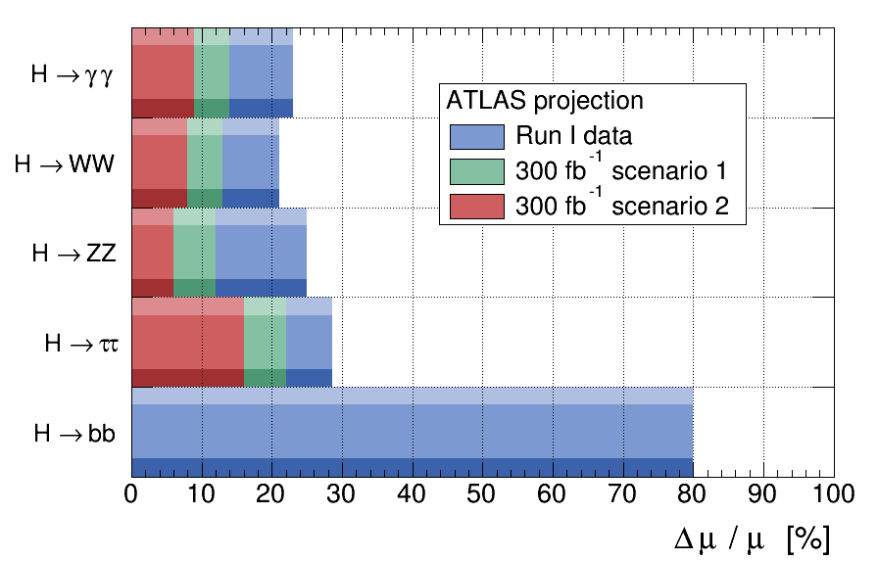
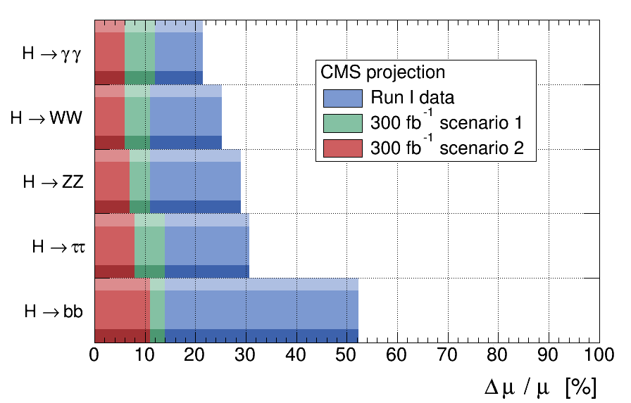
Boson de Higgs: Runs II et III
Projections pour les précisions sur les différentes productions du boson de Higgs et comparaison avec précisions actuelles
ATLAS-PHYS-2013-014:
Scenario 1: incertitudes systématiques et théoriques comme au Run I
Scenario 2: systématique comme au Run I, pas d’erreur théorique
CMS-Note-013-002:
Scenario 1: incertitudes systématiques et théoriques comme au Run I
Scenario 2: systématiques diminuées comme statistiques et théoriques diminuée par 2

Slide 21
Analyses de physique du Run I
Une moisson de résultats, avec des responsabilités importantes de l’IRFU
Physique électrofaible, mesures de précision Modèle Standard (2 ERC ATLAS)
  Masse du W, masse du top
  Dibosons, W, Z+jets, diphoton
Boson de Higgs
  H ➔ZZ➔ 4 leptons
  H ➔γγ
  H➔ττ
  Couplages, spin/parité, masse
Au delà du Modèle Standard
  Top composite, SUSY, matière noire
Les sections efficaces de production mesurées
couvrent plus de 6 ordres de grandeur et confirment
les prédictions du Modèle Standard!

Slide 22
Analyses de physique du Run I
Une moisson de résultats, avec des responsabilités importantes de l’IRFU
Physique électrofaible, mesures de précision Modèle Standard (2 ERC ATLAS)
  Masse du W, masse du top
  Dibosons, W, Z+jets, diphoton
Boson de Higgs
  H ➔ZZ➔ 4 leptons
  H ➔γγ
  H➔ττ
  Couplages, spin/parité, masse
Au delà du Modèle Standard
  Top composite, SUSY, matière noire
Les sections efficaces de production mesurées
couvrent plus de 6 ordres de grandeur et confirment
les prédictions du Modèle Standard!

Slide 23
Perspectives pour le Run II à l’IRFU
Calibration des électrons, photons (ATLAS et CMS) et muons (pour ATLAS) ATLAS:
  Production de W et de Z (avec des jets), masse du W
  Secteur du top: recherche d’effets de nouvelle physique
  Dibosons WW, WZ, W/Z gamma: recherches de résonances
CMS:
  Spin-parité du boson de Higgs et couplage ttH dans le canal diphoton, recherche de paire de boson de Higgs (en bbγγ et bbττ)
  Recherche nouvelle physique, recherche de matière noire dans les états finaux avec de l’énergie manquante
Implications dans les projets d’upgrade à plus long terme: ATLAS: Calorimètre: cartes de trigger, spectromètre à muons: New Small Wheel
CMS: Calorimètre: électronique front-end et monitoring laser

Slide 24
Upgrade du détecteur ATLAS: phase I
Phase I: Prepare the experiments for 300 fb⁻¹ (2019-2021) with an instantaneous luminosity of 2-3 10³⁴ cm⁻²s⁻¹
New Small Wheel
  Preserve and enhance the trigger capacity in the forward region
  Reconstruct muons in a high multiplicity environment
  Technologies: Micromegas and sTGC
  Important Saclay contribution:
      350 m² (out of 1200 m²)
      Budget : 3 M€ (total cost estimate : 17 M€)
      Management: technical coordination
  Schedule:
      2014 : important progress on the first prototype
      End of 2015-2017 : production phase

Slide 25
Upgrade du détecteur ATLAS: phase I
Level 1 trigger for the electromagnetic calorimeter
  Preserve and enhance the trigger capacity for electrons and photons
  Increase the granularity and flexibility of the trigger
  Saclay implication :
      Analogic part of the electronic card
      Budget : 0.8 M€
  Schedule:
      2014 : first card (demonstrator) installed in ATLAS, concluding tests
      2015 – 2016 : production

Slide 26
Upgrade du détecteur ATLAS: phase II
Inner tracker upgrade (pixel):
  HVCMOS-based sensors seem promising
      Fast ( < 20 ns) and rad-hard
      Reduced size
      Reduced cost
  Default option : planar hybrid sensor
  Demonstration of feasibility by 2016, in time for pixel Phase II TDR
  ( foreseen end of 2017)
  Saclay possible implication:
      microelectronic design (MAPS), pixel sensors in-lab tests and irradiations, readout systems
      Pixel detector design and performances for physics
      Next step: participation to the design of demonstrators (collaboration with CPPM)

Slide 27
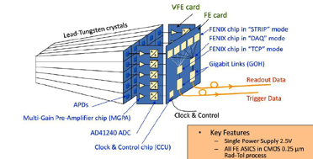
Upgrade du détecteur CMS: phase II
ECAL barrel/ front end electronics
  Continuity of the Saclay historical commitments
      ECAL calibration, laser monitoring of ECAL crystals, selective readout processors (trigger)
      Mandatory for in particular H → γγ
  HL-LHC challenges for CMS ECAL:
      1 crystal anomalous signal/crossing @HL-LHC
      pile-up (140/ crossing)
      APD leakage current increase
      → change of electronics:
        increase of trigger rate (1 MHz),
        latency time (12 µs)
        readout with full granularity for L1 trigger
  Saclay implication:
      Upgrade of the laser monitoring under test
      very front end electronics (TDR 2016)
      readout and trigger under discussion

Slide 28
LHC schedule

Slide 29
ATLAS detector

Slide 30
CMS detector

Slide 31
Le Boson de Higgs
Historique: probabilité pour que les données observées soient du bruit de fond en fonction de la masse et du temps:
Été 2011:
1fb⁻¹
premières limites
Été 2012:
10fb⁻¹
découverte
Décembre 2012:
25fb⁻¹
début d’une
nouvelle ère,
mesures des
propriétés du
boson de Higgs
Décembre 2012:
5fb⁻¹
premiers signes
à 125 GeV

Slide 32
Le Boson de Higgs: différents canaux

Slide 33
Le Boson de Higgs: spin/parité
Contributions importantes des groupes de l’IRFU à ces analyses
La cinématique permet de discriminer les diffentes hypothèses de spin/parité.
Les données favorisent le boson de Higgs du Modèle Standard: 0⁺
(spin 2 exclu à plus de 99% CL, spin 1 interdit par γγ et exclu à plus de 99% CL par les autres modes, hypothèse 0⁻ exclue à 97.8 %CL)

Slide 34
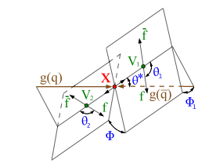
Le Boson de Higgs: spin/parité

Slide 35
Le Boson de Higgs: spin/parité

Slide 36
Production et couplages

Slide 37
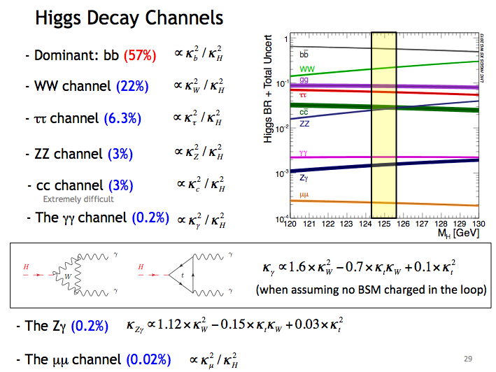
Désintégration et couplages

Slide 38
Le boson de Higgs: couplages

Slide 39
Le boson de Higgs: couplages
Force du signal: Production, par canal de désintégration

Slide 40
Le boson de Higgs: couplages
Force du signal: évidence de production VBF

Slide 41
Le Boson de Higgs: couplages
Rapport entre le signal mesuré et le signal attendu dans le Modèle Standard:
Par mode de production:
Par mode de désintégration:
Pour les deux:
Résultat combiné:
ATLAS: μ = 1.30 + 0.18 - 0.17
CMS: μ = 1.00 ± 0.14
Résultats en très bon accord
avec le Modèle Standard

Slide 42
Le boson de Higgs: couplages

Slide 43
Le boson de Higgs: couplages

Slide 44
Le boson de Higgs: couplages

Slide 45
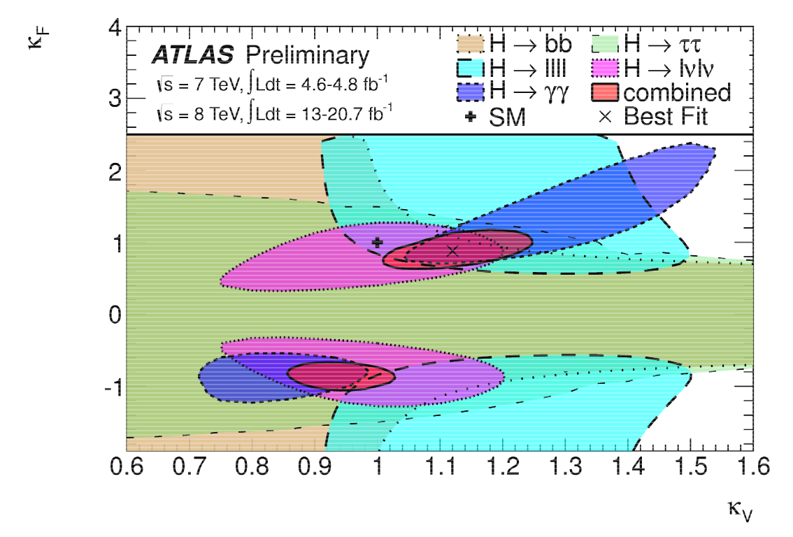
Le boson de Higgs: couplages
(zoom in positive region)

Slide 46
Le boson de Higgs: couplages

Slide 47
Le boson de Higgs: couplages

Slide 48
Le boson de Higgs

Slide 49
Le boson de Higgs

Slide 50
Le boson de Higgs: run II et III
Précision relative actuelle sur la “force du signal”, en pourcents:
Projection à 300 ^{fb-1} :

Slide 51
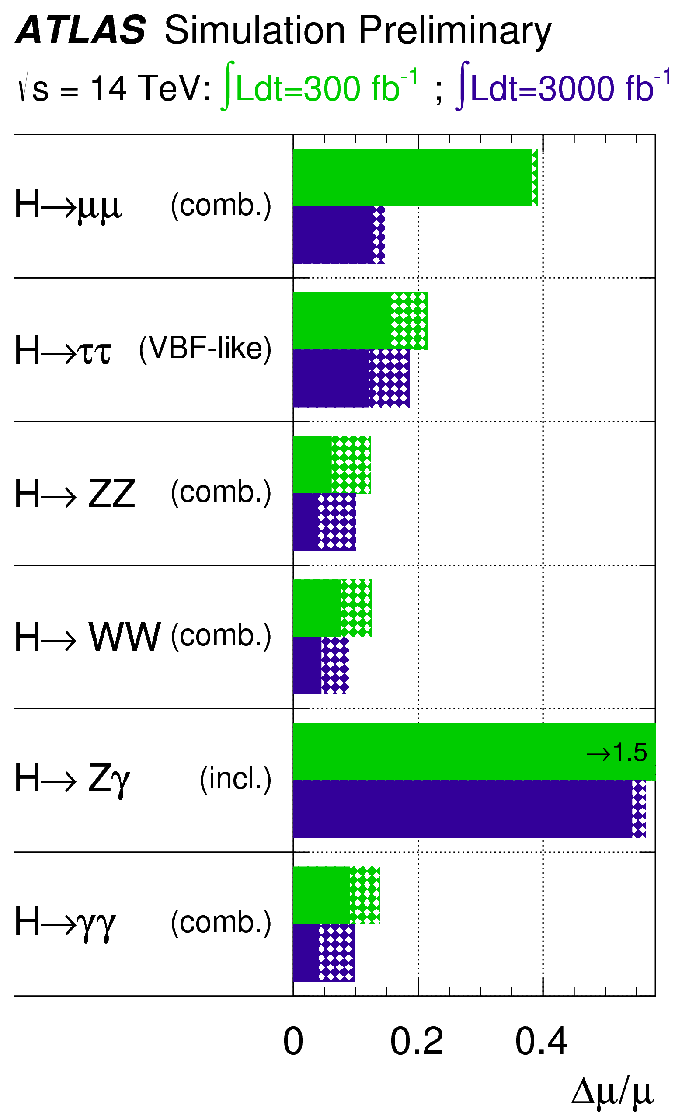
Le boson de Higgs: run II et III

Slide 52
Run II

Slide 53
Higgs mass Run II

Slide 54
Higgs couplings Run II

Slide 55
Run II

Slide 56
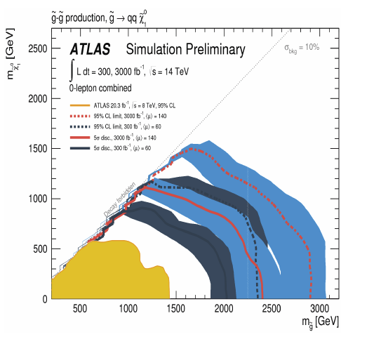
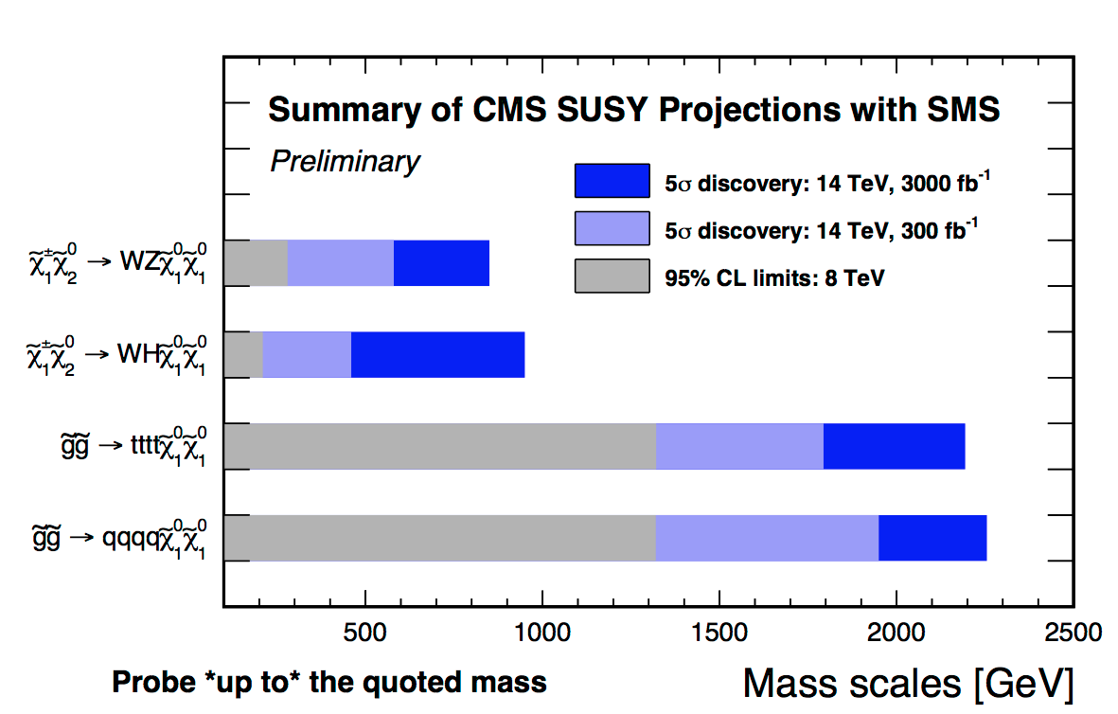
Perspectives de découverte
Runs II et III
Avec l’énergie accrue de 13 TeV, de nouvelles découvertes pourraient avoir lieu
Les masses accessibles d’éventuelles nouvelles particules:

